Slide 1
4강 – branch
JAVA 웹 개발자 양성과정
Git과 GitHub
By SoonGu Hong

Slide 2
1. branch
JAVA 웹 개발자 양성과정
Git과 GitHub

Slide 3
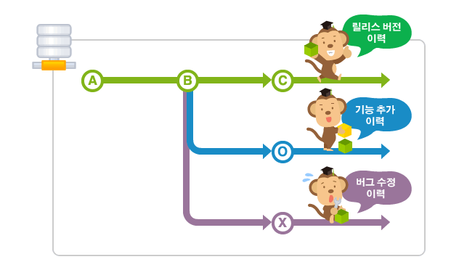
* branch??
프로그램을 개발할 때 여러 명이 작업할 경우 동일한 소스코드를 함께 공유하고 다루게 됩니다.
이 때 동일 버전에서 각자 맡은 일을 독립적으로 하고 싶을 때 브랜치를 만들어 사용합니다.
그림 출처: https://backlog.com/git-tutorial/kr/stepup/stepup1_1.html

Slide 4
* branch관련 주요 명령어
$ git branch : 생성된 브랜치 목록 보기
$ git branch 브랜치명 : 새로운 브랜치 생성
$ git log --all --graph --oneline :
커밋로그를 전부 보여주며(all옵션), 그래프형태로(graph옵션), 간략히(oneline) 보여줌
$ git checkout 브랜치명 : 해당 브랜치로 이동

Slide 5

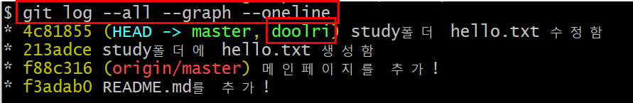
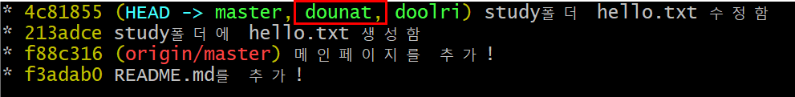
* branch 만들기 실습
$ git branch로 만들어진 브랜치목록을 봅니다. master 브랜치가 있어요. 그러면 $ git branch doolri 명령어를 입력해 봅시다.
$ git log --all --graph --oneline 을 입력해봅니다.
새로운 브랜치 dounat를 만들고 log명령어를 통해 확인합니다.

Slide 6


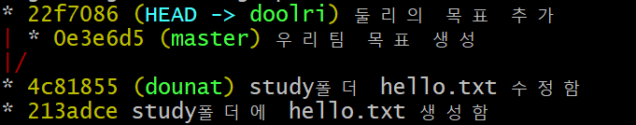
* branch 관리 실습
현재 상태에서 study폴더에 team.md파일 생성 후 애드, 커밋 실행
$ git checkout doolri 명령으로 브랜치를 master -> doolri로 이동 team.md가 사라졌나요???
이제 둘리 브랜치에서 study폴더에 doolri.md를 생성 후 애드 커밋.
도우너 브랜치에서도 비슷하게 해보세요!

Slide 7
2. merge
JAVA 웹 개발자 양성과정
Git과 GitHub

Slide 8
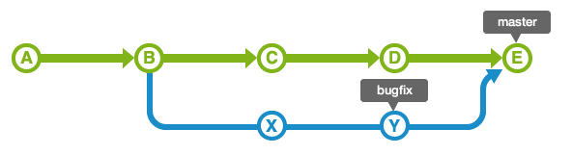
* merge??
브랜치를 나누어 작업한 결과는 최종적으로 통합 브랜치(master)에 합쳐야겠죠?
이 때 merge 명령을 통해 여러 개의 브랜치를 통합할 수 있습니다.
그림 출처: https://backlog.com/git-tutorial/kr/stepup/stepup1_4.html

Slide 9

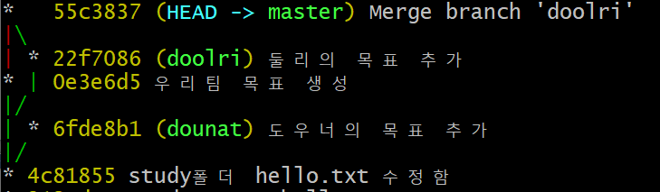
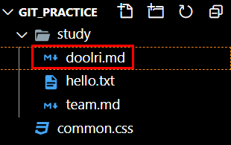
* merge 실습
$ git checkout master 명령으로 master로 HEAD를 이동시킵니다. 그리고 $ git merge doolri 명령으로 master에 doolri를 병합시킵니다.
그러면 텍스트 에디터가 뜨면서 merge commit 메시지를 입력하라고 합니다. 커밋 메시지를 입력하고 로그를 봅니다.
실제 master 브랜치의 마지막 커밋 워킹 디렉토리를 보면 둘리 브랜치에서 작업한 doolri.md파일이 들어온 것을 확인할 수 있습니다.

Slide 10
3. conflict
JAVA 웹 개발자 양성과정
Git과 GitHub

Slide 11
* conflict??
만약 둘리가 team.md파일에 “짜장면이 좋아” 라고 기록했는데 도우너가 같은 이름의 파일 team.md에 “짬뽕이 좋아”라고 기록한 뒤 두개를 merge하면 어떻게 될까요??
당연히 같은 이름의 파일의 같은 곳이 다르게 써져 있으니 병합하기 어렵겠죠?
이렇게 자동병합에 실패하는 경우를 conflict라고 합니다. 이 충돌은 수동으로 해결해줘야 합니다.

Slide 12
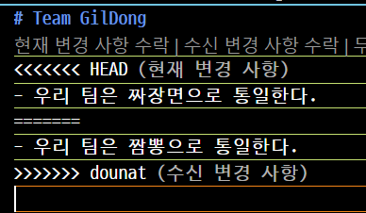

* confilct 실습
$ git checkout dounat 명령으로 도우너 브랜치로 가서 team.md 파일을 생성한 뒤 애드 커밋합니다.
마스터 브랜치로 체크아웃 한 뒤 $ git merge dounat로 버전을 합쳐봅시다. 기존 마스터의 team.md파일과 도우너의 team.md가 충돌났다는 메시지와 함께 텍스트에디터가 아래와 같이 변경됩니다.
수동으로 수정 후 커밋하면 병합 충돌 해결 완료!!

Slide 13
4. branch 삭제
JAVA 웹 개발자 양성과정
Git과 GitHub

Slide 14
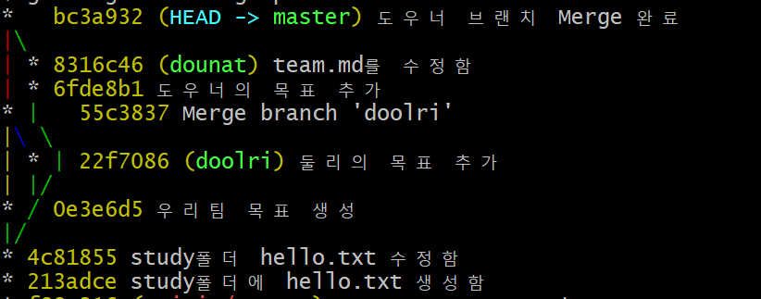
* branch 삭제 실습
자 이제 master에서 출발한 2개의 브랜치 doolri와 dounat를 성공적으로 통합했습니다. 현재 로그를 봅시다.
이제 2개의 브랜치가 필요없어졌네요. 지워봅시다. $ git branch -d doolri $ git branch -d dounat 간단하죠??

Slide 15
감사합니다
THANK YOU

